Slide 1
ELEKTRONİK UYGULAMALARI
LEHİMLEME VE BASKI DEVRE

Slide 2
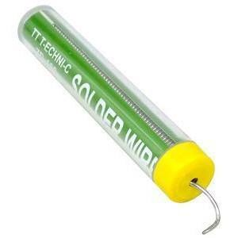
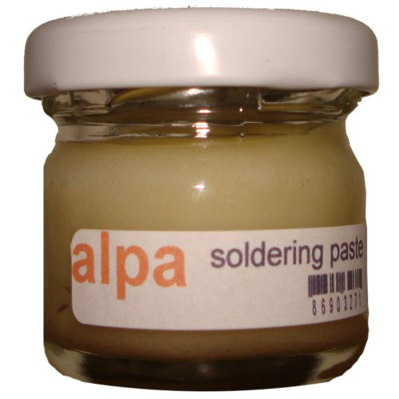
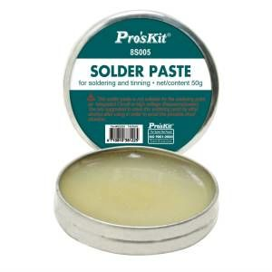
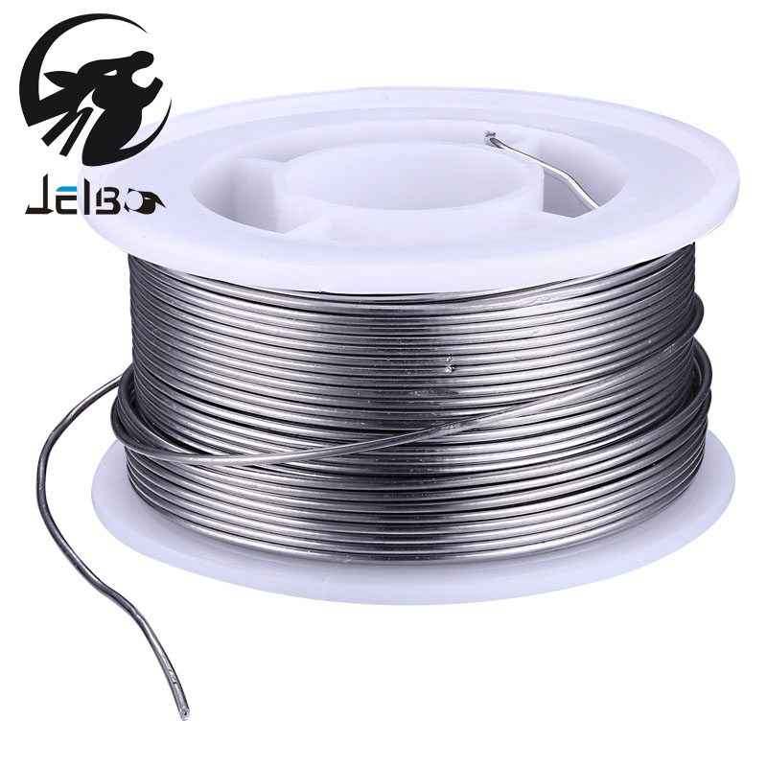
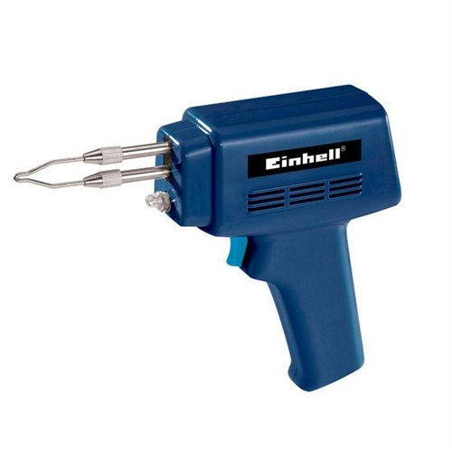
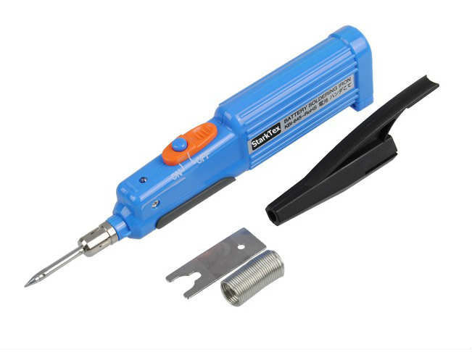
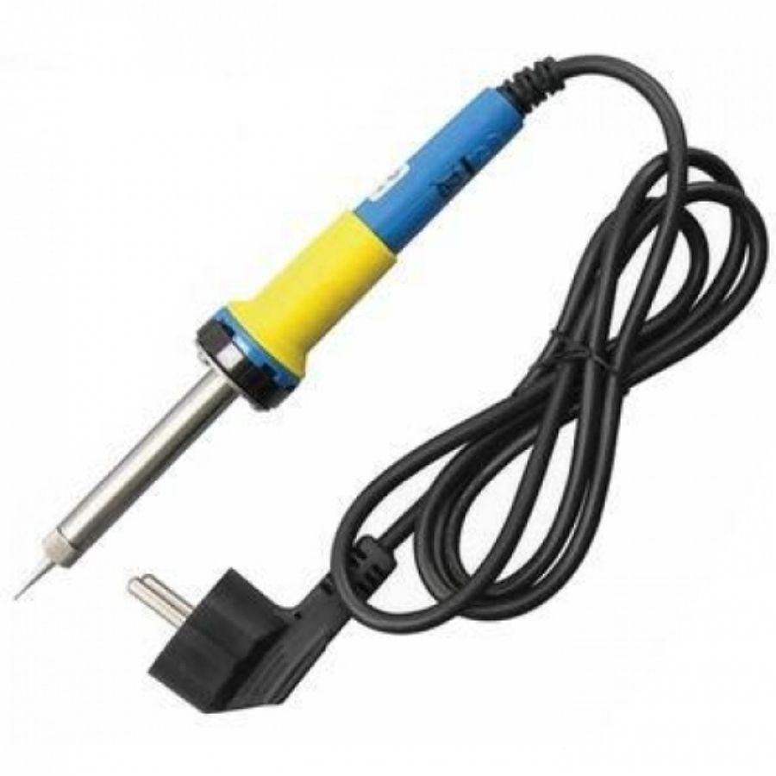
LEHİMLEMEDE KULLANILAN MALZEMELER

Slide 3
Lehimlemede Kullanılan Malzemeler
Lehim
Elektronik devrelerde bir sistemi oluşturmak için; elamanları ve tellerini birbirine tutturmak amacıyla belirli sıcaklıklarda eriyebilen tellere “lehim” denir.
Lehimlerin sayesinde elektrik akımı devrelerin içerisinde elamanları çalıştıracak şekilde dolaşabilecektir.
Lehim telinin özelliğine ve kalınlığına göre nerelerde kullanıldığını bu modülle öğreneceksiniz.
Lehim tellerini birbirinden ayırtan özellikleri göreceksiniz.

Slide 4
Lehimlemede Kullanılan Malzemeler
Lehim
Elektrik ve elektronik sektöründe kullanılan lehim teli kalay ve kurşun metallerinin karışımından oluşturulmuştur.
Lehim telinin içerisindeki kalay miktarı arttıkça kalite yükselmektedir. Çünkü erime sıcaklığı kalay çoğaldıkça azalmaktadır.
Lehimin kalitesi kullanılacağı devrenin hassaslığına göre değişmektedir.

Slide 5
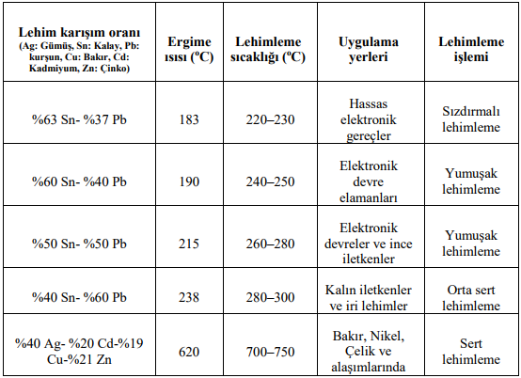
Lehimlemede Kullanılan Malzemeler
Lehim
Lehim teli ile ilgili özellikler tablosu

Slide 6
Lehimlemede Kullanılan Malzemeler
Lehim
Elektrik-elektronik devrelerin bağlantıların birbirine tutturulmasında yumuşak lehimleme kullanılır.
Yumuşak lehimde direnç değerinin çok düşük olması, elektrik akımının iletilmesini önemli ölçüde kolaylaştırmaktadır.
Lehim telleri kalınlıklarına göre de çeşitlendirilebilir. Buna göre 0,75mmΦ-1mmΦ-1,20mmΦ-1,60mmΦ çaplarında üretilebilirler.
Tüp veya makara olarak piyasada satılmaktadırlar.
Makaralar 100gr, 200gr veya 500gr olabilir.

Slide 7
Lehimlemede Kullanılan Malzemeler
Pasta
İletkenleri birbirine tutturabilmek için lehim pastası kullanılmalıdır.
Lehim pastası kusursuz bir lehimleme için önemlidir.
Lehim yapılırken metal yüzeyin temizlenmesi ve ısınmadan dolayı tekrar oluşabilecek oksitlenmeleri önlemek için lehim pastası kullanılır.
Lehim pastası, katı durumda satılmaktadır.
Erime ısıları lehime göre daha düşüktür. Bu nedenle lehimleme işleminden önce çok çabuk olarak uçucu gaz haline dönüşmektedir.

Slide 8
Lehimlemede Kullanılan Malzemeler
Pasta
Havayla temas halinde olan bütün madenlerin üzerinde bir pas tabakası oluşur, ilk zamanlar çok ince olan bu tabaka zamanla artar ve kalınlaşır.
Havadaki nem ve hava sıcaklığı bu pasın oluşmasını hızlandırır.
Gözle görünmese bile her metalin yüzeyi zamanla böyle bir tabaka ile kaplanır.

Slide 9
Lehimlemede Kullanılan Malzemeler
Pasta
Üzeri paslı olan bir metal yüzeyine lehimin yapışması zordur.
Lehimleme sırasında lehim, lehimlenecek yüzeyi tam olarak ıslatmalı ve en küçük gözeneklere kadar sızmalıdır.
Lehim yapılacak eleman bacağının veya yüzeyinin pastan temizlenebilmesi için lehim pastası kullanılır.

Slide 10
Lehimlemede Kullanılan Malzemeler
Lehim Teli Ambalaj Etiketleri
Lehim tellerini elektronik parça satan dükkânlardan satın alırken üzerinde yazan işaretlerin ne anlama geldiğinin bilinmesi gerekir.
Ambalaj üzerinde etikette yazılan kodlamalar malzemenin yapısı hakkında bilgi vermektedir.
Örneğin; RS(RH), 63, 0.75 A şeklinde olabilir.
RS(RH): Cinsi (reçine nüveli lehim)
63: Tipi ve kalay oranı
0,75: Lehim telinin dış çapı
A: Özelliği

Slide 11
Lehimlemede Kullanılan Malzemeler
Havya
Lehimlemede kullanılan önemli elemanlardan biriside havyadır.
Elektrik ve elektronik devrelerde elemanlarını birbirine lehimlemeyebilmek için yüksek ve hızlı bir ısı kaynağına ihtiyaç vardır. Bu ihtiyacı karşılamak üzere bu alanda elektrikle çalışan “havyalar” kullanılmıştır.
Havyalar 200 ile 500 derece arasında ısı yayabilecek şekilde üretilebilirler.

Slide 12
Lehimlemede Kullanılan Malzemeler
Havya
Havyaların güçleri ise 5 ile 300 watt arasında değişebilmektedir.
Havyalarda aranan özellikler arasında; çok çabuk ısınabilmesi, lehimleme esnasında herhangi bir ısı kaybının olmaması ve gövdesinin içeriden gelen ısının yalıtımlı olması sayılabilir.
Havyalar genel olarak ısıtma durumuna ve yalıtım direncine göre sınıflandırılabilir. Bu sınıflandırmaya uygun olarak elektrik elektronik alanında kullanılan ısıtma durumuna göre havya çeşitlerini göreceğiz.

Slide 13
Lehimlemede Kullanılan Malzemeler
Havya
Genel olarak havyalar güçlerine göre aşağıdaki gibi sıralanabilir
Havyalarla ilgili özellikler tablosu

Slide 14
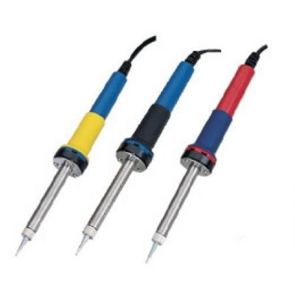
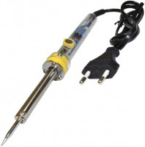
Lehimlemede Kullanılan Malzemeler
Havya Çeşitleri
Kalem (Rezistanslı) Havyalar
Rezistanslı havya olarak da isimlendirilirler.
Ancak, tabanca havyaya benzer modelleri de vardır.
Isının havyada oluşturulması rezistansla sağlanmaktadır. Rezistans, krom-nikel telden silindirik şeklinde sarılarak elde edilir.
Bu havyalar küçük güçlü olarak üretilirler. Böylece küçük akımlı büyük dirençli olarak çalışırlar.

Slide 15
Lehimlemede Kullanılan Malzemeler
Havya Çeşitleri
Kalem (Rezistanslı) Havyalar
Rezistanslı havyalar, enerji kablosu, tutma sapı ve havya ucu olmak üzere üç ana parçadan oluşmaktadır.
Sanayinin içerisinde havya istasyonları elektronikçiler için kolaylık ve güvenlik sağlamaktadır. Enerji beslemesi 220Volt olmasına rağmen ısı ayarı imkânı sağlayarak çalışma güvenliği sağlarlar. Böylece havya ucundaki ısı değerini sabit tutma imkânı sağlamaktadır. Buna göre kalem havyalar ikiye ayrılır:
İstasyonlu Kalem Havyalar
İstasyonsuz Kalem Havyalar

Slide 16
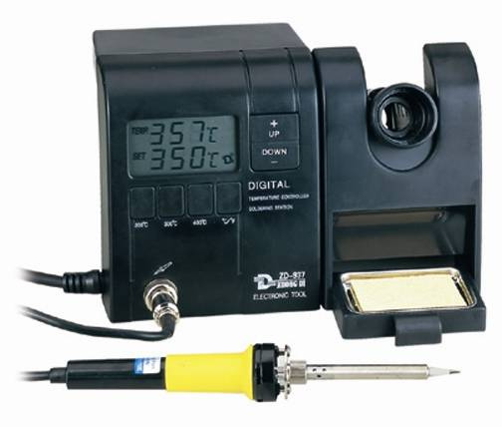
Lehimlemede Kullanılan Malzemeler
Havya Çeşitleri
Kalem (Rezistanslı) Havyalar
İstasyonlu Kalem Havyalar
Bu tip havyalar ısı ayarlı veya gerilim ayarlı olarak kullanılabilmesi için çeşitli düzenekler kullanılır. Böylece havya ucundaki ısı sabit tutulur.
Güvenli bir çalışma ortamı için böyle düzenekler kullanılabilir.
Ancak, her yerde kullanılmaları mümkün olmayabilir. Bir istasyon modeli olarak kabul ettiğimiz bu tip havyalar daha çok seri üretim yapan firmalarda kullanılır.

Slide 17
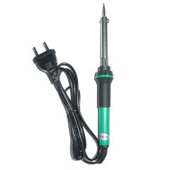
Lehimlemede Kullanılan Malzemeler
Havya Çeşitleri
Kalem (Rezistanslı) Havyalar
İstasyonsuz Kalem Havyalar
Bu havyaları genel kullanıcı olarak isimlendirdiğimiz bakım ve onarım yapan küçük firmalar, hobi devreleri yapan kimseler ve öğrenciler kullanmaktadır.
İstasyonlu havyalardan tek farkları, her alanda kullanılabilir olmalarıdır.

Slide 18
Lehimlemede Kullanılan Malzemeler
Havya Çeşitleri
Tabanca (Transformatörlü) Havyalar
Tabanca havyalar güçlü havyalar olup daha çok elektrikçilikte ve kalın iletkenlerin lehimlemesinde kullanılırlar.
Tabanca havyaların içinde bir transformatör mevcut olup havya ucu fek sekonder sargısının uzantısıdır.
Sekonder sargısı primer sargısına göre çok az sipirlidir. Bu sebeple sekonderde çok düşük gerilim ve çok yüksek akım vardır. Bu yüksek akım sekonder sargısının dolayısıyla havya uçunun çok ısınmasına sebep olur.

Slide 19
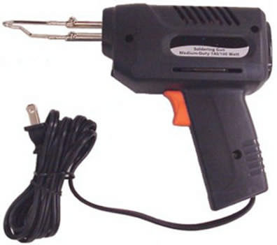
Lehimlemede Kullanılan Malzemeler
Havya Çeşitleri
Tabanca (Transformatörlü) Havyalar
Primer devresinde seri bir anahtar vardır ve bu anahtar tetik biçimindedir. Anahtara basıldığında primerden ve dolayısıyla sekonderden akım geçer. Sekonderden geçen yüksek akım havya uçunu ısıtır.
Anahtar bırakılırsa akım kesilir ve havya hızla soğur. Daha önce de belirtildiği gibi tabanca havyalar yüksek güçlü ve dolayısıyla uçları çok ısınan havyalardır. Bu nedenle elektronik devrelerde lehimleme işlerinde tabanca havya kullanımından kaçınılmalıdır.

Slide 20
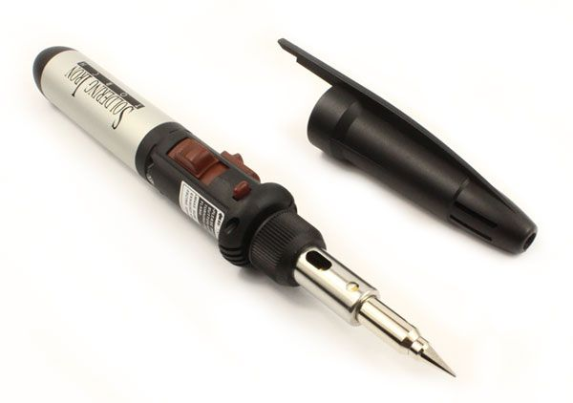
Lehimlemede Kullanılan Malzemeler
Havya Çeşitleri
Gazlı Havyalar
Bu tip havyalar, enerji kaynağının bulunmadığı ortamlarda kullanılır.
Gazın yakılması yoluyla havya ucu ısıtılarak çalışmaktadır.
Çalışmasında elektrik bulunmadığı için yanıcı bir gaz kullanılmaktadır. Çalışma sırasında havya ucu hem ısıyı alacak hem de lehimi eritecek şekilde kullanır.

Slide 21
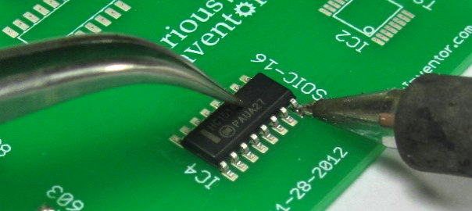
Lehimlemede Kullanılan Malzemeler
Havya Seçimi
Lehimleme işlemi için havya seçiminde dikkat edilmesi gereken husus şudur: Elektronik malzemelerin çoğu ısınınca bozulabilir. Bu nedenle entegre, küçük diyot ve transistor gibi ısıya dayanıksız malzemelerin lehimlemesinde düşük güçlü havyalar tercih edilmelidir.

Slide 22
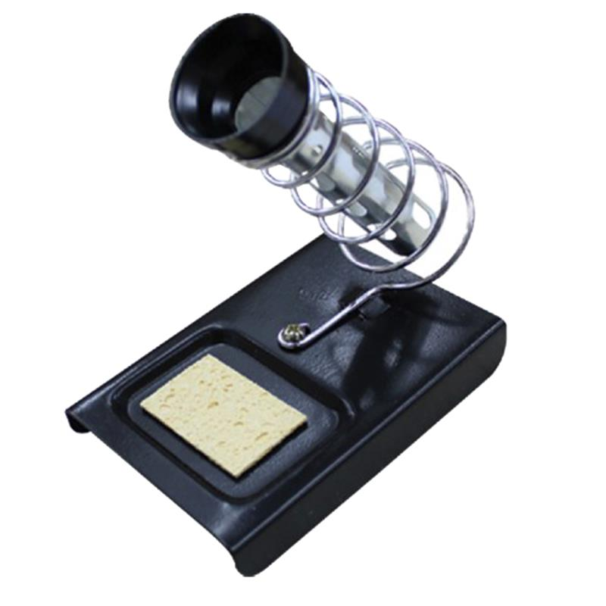
Lehimlemede Kullanılan Malzemeler
Havya Altlığı
Kalem havyalar çalışma sırasında genellikle fişe takılı olarak bırakılmakta ve sürekli olarak sıcak kalmaktadır. Bunun sebebi kalem havyanın yavaş ısınmasıdır.
Çalışma anında sürekli sıcak olduğu için kalem havyanın ucu temas ettiği yerlere zarar verebilir.)
Bu sebeple havyanın sıcak olan bölümlerine elle dokunmak, vücudun herhangi bir yerine değdirmek yanıklara sebep olur. Ayrıca giysilere veya çevredeki eşyalara da zarar verebilir.
Bu nedenle havya rasgele bir yere bırakılmamalı, havya altlığında tutulmalıdır.

Slide 23
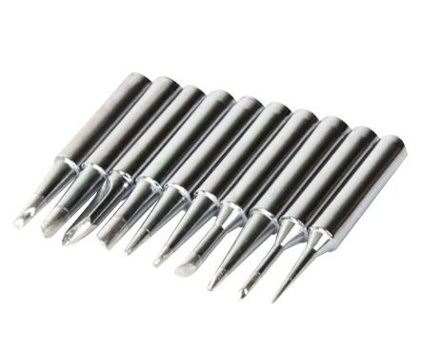
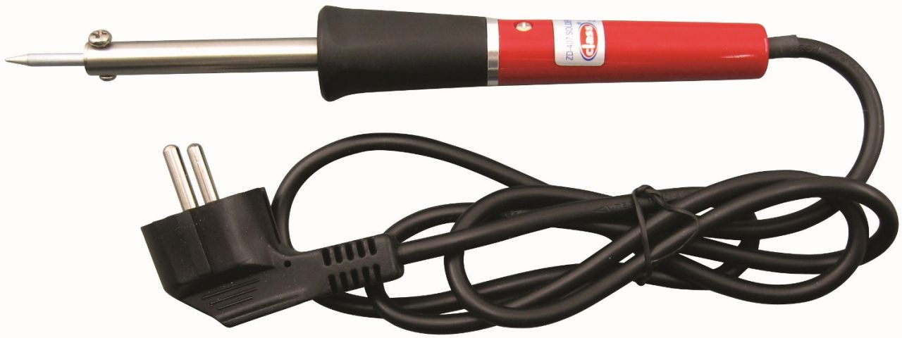
Lehimlemede Kullanılan Malzemeler
Havya Uçları
Kalem havyalarda havya ucunun uzunluğu 3-3.5 cm‘dir. Ancak bu uç uzatılıp kısaltılabilir. Uç kısaltılırsa daha çok, uzatılırsa daha az ısınır. Böylece havyanın çalışma ısısı değiştirilebilir.
Havya ucu bir vida aracılığıyla gövdeye bağlanmıştır. Bu vida gevşetilerek uzunluk ayan yapılabilir. Bu sırada havyanın soğuk olması gerekir. Ucu uzatıp kısaltmada kargaburnu veya pense kullanılabilir

Slide 24
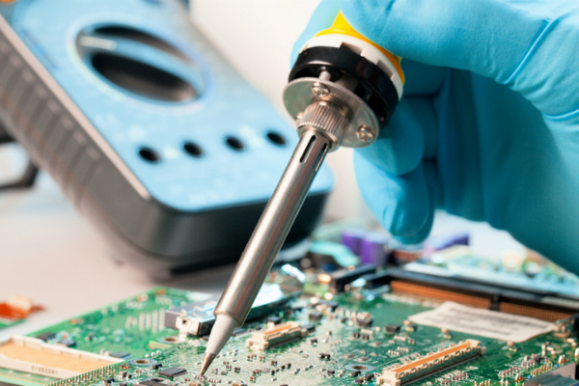
LEHİMLEME

Slide 25
Lehimleme
Lehimleme Metotları
Lehimlenecek Yerin Temizlenmesi
Lehim yapmadan önce lehimin yapılacağı yüzeyin veya eleman bacağının iyice temizlenmesi gerekir.
Bu temizleme işlemi şu şekillerde yapılabilir:
Lehimin yapılacağı baskı devre yüzeyi çok ince zımpara kullanılarak zımparalanır.
Eleman bacakları temizlenirken ince zımpara kullanılabileceği gibi çakı da kullanılabilir. Çakı ile eleman bacağı hafifçe kazınır.
Zımpara veya çakı ile yapılan bu temizlenen yerlerdeki küçük parçacıklar bir fırçayla giderilir.

Slide 26
Lehimleme
Lehimlemenin Yapılması
Havya prize takılarak ısınması sağlanır.
Isınmış ve temizlenmiş havya ucuna lehim değdirilerek eritmesi kontrol edilir. Üzerine bir miktar lehim alması sağlanır.
Temizlenerek hazırlanmış lehimlenecek parça üzerine de bir miktar lehim pastası sürülür.
Isınmış havya ucu, lehimlenecek kısma değdirilir ve bir miktar beklenir.
Bu arada pasta eriyerek temizlerken, havya ucundaki lehimde lehimlenecek parçanın üzerine yapışır.

Slide 27
Lehimleme
Lehimlemenin Yapılması
Bu aşamadan sonra havyanın ucu lehimlenen elemanın üzerinden çekilmeli ve lehim yeri kesinlikle oynatılmamalıdır.
Lehimleme anında havya ucundaki lehim yetersiz kalırsa, ısınan parçada eriyecek şekilde yeteri kadar lehim verilmelidir.
Havyanın lehim yerinde kısa kalması, lehim yüzeyini pürüzlü; fazla kalması ise, iğneli ve dağınık yapar.
Normal sürede yapılan lehimin yüzeyi parlak, temiz, çatlaksız, deliksiz, küçük ve doğal bir tepe görüntüsündedir.

Slide 28
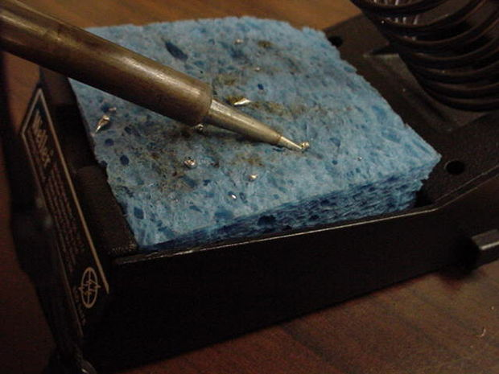
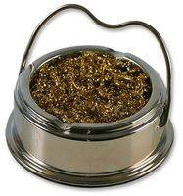
Lehimleme
Havya ucunun lehimlemeye hazırlanması
Havya ucu, ıslak temizleme süngeri üzerinde yavaşça döndürülerek temizlenmelidir.
Bundan sonra havya ucunda az bir miktarda lehim eritilir.
Daha sonra da havyanın ucu temizleme aparatı veya ıslak sünger üzerinde hafifçe döndürülerek lehimin ucu kaplaması sağlanır.
Artık havya, lehimleme işlemine hazırdır

Slide 29
Lehimleme
Lehimleme yapılırken dikkat edilecek hususlar
Havya uzun süre kullanılmayacaksa fişi çekilmelidir.
Çevrede gereksiz araç gereç bulunmamalıdır.
Havya kullanılmadığı zamanlarda havya altlığında tutulmalıdır.
Havya ucunun havya kordonuna temas etmesi kordonu eritip kısa devrelere veya çarpılmalara neden olabilir. Havya ucunun kordona teması önlenmelidir.
Havyanın ucundaki lehimleri uzaklaştırmak için havya ucunu herhangi bir yere vurmayınız, havada silkelemeyiniz. Aksi halde sıcak olan lehimler sıçrayarak etrafa zarar verebilir.
Lehim erirken çıkan dumanı teneffüs etmeyiniz.
Lehimlenen devrede herhangi bir gerilim bulunmamalıdır.

Slide 30
Lehimleme
Lehimlemenin iyi ve başarılı olması için aşağıdaki teknik kurallara uyulmalıdır:
Lehim yapılacak yer iyice temizlenmelidir.
Kaliteli lehim kullanılmalıdır.
Havyanın ucu temiz olmalı, az miktarda lehimle kaplanmalıdır.
Havya uygun sıcaklıkta olmalıdır.
Eleman veya iletken uçları önceden az miktarda lehimlenmelidir. Buna ön lehimleme denir.
Havyanın ucu lehim yapılan yeri ısıtmalı, ucun lehimle bir teması olmamalıdır. Lehim ısınan yere değdirilmeli, erimesi beklenmelidir.
Yeteri kadar (ne az ne fazla) lehim kullanılmalıdır..
Lehim eridikten sonra tekrar donması için 2-3 saniye bekleyiniz. Bu süre içinde lehimlenen elemanlar sarsılmamalıdır.

Slide 31
Lehimleme
Lehimlemenin iyi ve başarılı olması için aşağıdaki teknik kurallara uyulmalıdır:
Baskı devre üzerinde lehimleme yapılıyorsa aşırı ısınma sonucu baskı devre kalkabilir.
Bu durumda lehimlenen yeri aşırı ısıtmamak gerekir.
ÖNEMLİ NOT: Bazı teknisyenler lehimi havyanın ucuna değdirerek havyanın ucuna bir miktar lehim almakta ve sonra ucu lehimin yapılacağı yere değdirmektedir. Bu durumda lehim çok ısındığı için özelliği kaybolabilir. Ayrıca lehimin yapılacağı alan tam ısınmayabilir. Bunun için tekrar edelim ki, lehimin yapılacağı yer havya ucuyla ısıtılmalı bu sırada lehim ısınan yere değdirilerek erimesi sağlanmalıdır. Lehimlenecek bazı elemanlar lehimleme sırasında oluşan sıcaklıktan dolayı bozulabilir. Bu durum özellikle yarı iletkenler için geçerlidir. Lehimleme sırasında bu elemanların ısınmalarını önlemek için lehimlenen bacak kargaburun ya da cımbız ile tutulmalıdır. Kargaburun veya cımbız ısıyı yayarak elemanın aşırı ısınmasını önler.

Slide 32
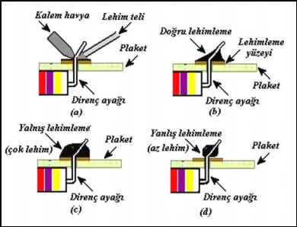
Lehimleme
İyi Bir Lehimlemenin Özellikleri
Parlak bir görünüşü vardır, üzerinde ya da çevresinde pasta veya kir yoktur.
Yüzeyi düz, pürüzsüz ve deliksizdir.
Kubbemsi bir şekli vardır. Çok yaygın ya da çok sivri değildir.
Lehimlenen malzeme bacaklarının lehimin içinde kalan bölümünün hatları fark edilir

Slide 33
Lehimleme
Lehimleme Hataları
Yeteri kadar lehim kullanılmamışsa bağlantı sağlam olmaz.
Çok fazla lehim kullanılmışsa fazla lehim yayılarak kısa devrelere yol açabilir.
Lehimleme sırasında lehim donmadan malzemeler hareket ettirilmişse lehim sağlam olmaz.
Lehimlenecek yer iyi temizlenmemişse ortaya sağlıksız bir lehim çıkar. Daha sonra devrede arızalara yol açabilir.
Lehimleme sırasında havya sıcaklığı uygun değilse soğuk lehim meydana gelir. Soğuk lehim durumunda malzemeler tam olarak bağlanamaz veya bir süre sonra bağlantı kopar.

Slide 34
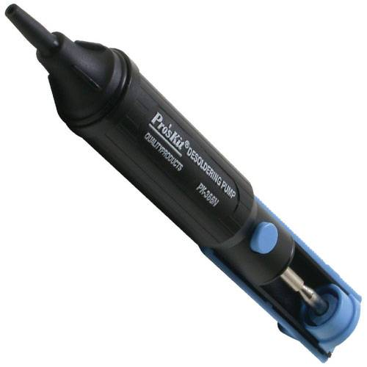
Lehimleme
Lehim Sökme İşlemleri
Lehim Pompası
Lehim pompası ucu sıcaklıktan etkilenmeyen bir maddeden yapılmış, üst tarafında bulunan düğme içeri itilerek kurulan bir alettir.
Temizlenecek olan lehim ilk önce havyayla ısıtılarak eritilir.
Bu anda lehim pompası kurulu olarak ucu lehime değecek biçimde tutulmalıdır.
Lehim erimeye başladıktan sonra aletin yan tarafında bulunan butona basılır.
Kurulu olan lehim pompasının pistonu kurtulur ve geriye doğru hızla giderken lehim pompasının ucunda bir emme basıncı oluşur. Bu basınç erimiş olan lehimi çeker.

Slide 35
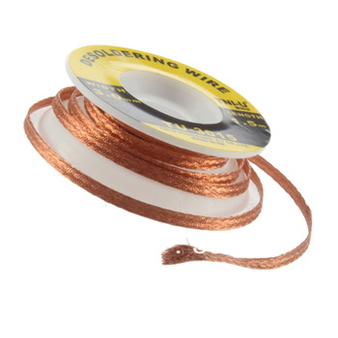
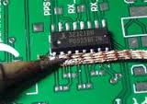
Lehimleme
Lehim Sökme İşlemleri
Lehim Emme Fitili (Örgülü Kablo)
Şekilde görüldüğü gibi, pastaya emdirilmiş örgü ile lehim sökme işlemi yapılır.
Lehim emme fitili, esnek, örgülü bir iletkendir.
Fitilin ucu sökülecek lehimin üstüne konulduktan sonra sıcak havya fitilin üstüne değdirilir.
Eriyen lehim fitil tarafından emilecektir. Daha sonra fitil çekilir.

Slide 36
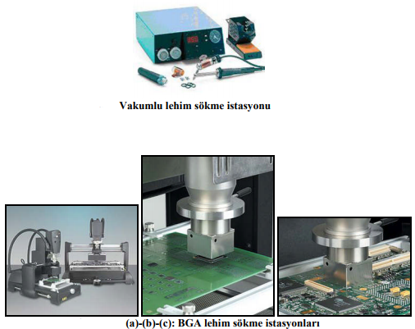
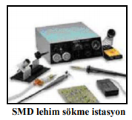
Lehimleme
Lehim Sökme İşlemleri
Lehim Sökme İstasyonları

Slide 37
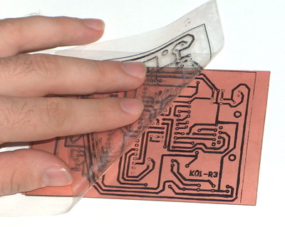
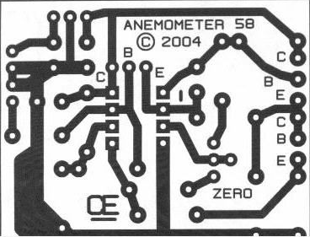
BASKI DEVRE

Slide 38
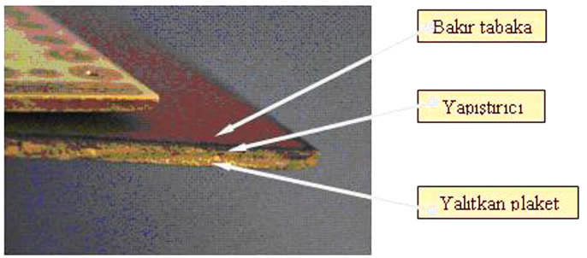
Baskı Devre
Baskı Devre
Elektronik devre elemanlarının üzerine yerleştirildiği ve bu elemanlar arasındaki elektriksel bağlantının bakırlı yüzde oluşturulan yollarla sağlandığı plakalara baskı devre plaketi veya kısaca baskı devre adı verilir.
Baskı devrelerde yalıtkan plaket üzerine ince bir bakır tabakası güçlü ve dayanıklı bir yapıştırıcı ile tutturulmuştur

Slide 39
Baskı Devre
Baskı Devre
Baskı devrelerde bakır yüzeyin bir bölümü eritilerek bakır yollar meydana getirilir.
Baskı devre üzerine yerleştirilen devre elemanlarının bacakları deliklerden geçirilir ve alt bölümdeki bakırlı bölgeye lehimlenir.
Elektronik devre elemanları bu bakırlı yollar aracılığıyla birbirine bağlanır.
Böylece devre elemanı hem fiziki hem de elektriksel olarak devreye bağlamış olur.

Slide 40
Baskı Devre
Baskı Devre
Elektronik devrelerin baskı devre plaketleri üzerine yapılmasının sağladığı faydalar şunlardır:
Elektronik devrelerin seri üretimi kolaylaşır.
Cihazların fiziki boyutları küçülür, ağırlığı azalır.
Seri üretimin artması sonucu cihazların fiyatları düşer.
Baskı devre plaketi malzemeleri toparlayacağından devre sadeleşir, yapım ve onarı kolaylaşır.
Tel şeklinde iletkenler daha az kullanılacağından özellikle yüksek frekanslı devrede distorsiyon (elektriksel gürültü) azalır. Bu sayılan faydalardan dolayı günümüzde küçük cep telefonlarından televizyon cihazına kadar her tip elektronik devre baskı devre plaketi üzerine monte edilmektedir.

Slide 41
Baskı Devre
Baskı Devre
Elemanların yerleştirilmesinde dikkat edilmesi gereken hususlar şunlardır:
Devredeki elemanların boyutları göz önüne alınmalıdır. Elemanların boyutları baskı devre plaketinin büyüklüğünü de belirleyecektir.
Transistor, tristör gibi elemanlar dik; direnç, diyot gibi elemanlar yatık olarak monte edileceklerdir.
Transistor, tristör gibi üç bacaklı elemanların bacakları arasındaki mesafe çok fazla ya da çok az olmamalıdır.
Yüksek frekanslı devrelerde birden fazla bobin varsa bunlar yan yana yerleştirilir.
Yüksek güçlü transistor, triyak gibi elemanların soğutucuları da hesaba katılmalıdır.

Slide 42
Baskı Devre
Patern Çıkartma
Baskı devre plaketi üzerine aktarılacak olan paternin çıkarılabilmesi için milimetrik kâğıt kullanılır.
Devre eleman boyutları göz önüne alınarak, elemanlar milimetrik kâğıt üzerine yerleştirilir. Plaketin elemanlı yüzü kabul edilir.
Eleman bacaklarının geleceği delik yerleri arasına semboller çizilir.
Devreye uygun olarak hatlar koyulaştırılır.

Slide 43
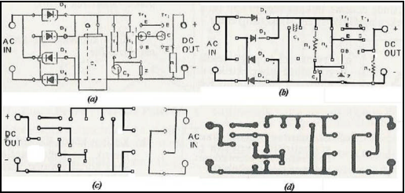
Baskı Devre
Patern Çıkartma
Milimetrik kâğıt ters çevrilerek, eleman bacaklarının geleceği yerler ve hatlar işaretlenip çizilir. Plaketin bakırlı yüzü kabul ediniz.
Hazırlanan Patern uygun bir metotla bakırlı yüzeye aktarılır.
Hat kalınlıkları 1,5~-2 mm, bağlantı noktaları 3-5 mm olmalıdır

Slide 44
Baskı Devre
Paternin Baskı Devre Plaketi Üzerine Aktarılması
Baskı devre çiziminin tasarlanması zihinsel bir çalışmadır. Üzerinde ne kadar fazla düşünülürse ve birikimimiz ne kadar fazla ise o kadar iyi çizim yapabiliriz.
Çizimin bakırlı plaket üzerine aktarılması ise başka bir süreçtir.
Çizimin bakırlı plakete aktarılmasında şu yöntemler kullanılır:
Baskı devre kalemi metodu
Foto rezist metodu
Serigrafi metodu
Ütü metodu

Slide 45
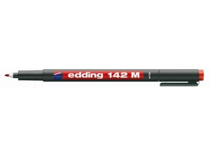
Baskı Devre
Paternin Baskı Devre Plaketi Üzerine Aktarılması
Baskı Devre Kalemi Metodu
Kağıt üzerine yapılan çizim bakırlı plaketin bakır kaplı olan yüzüne baskı devre kalemi ile aktarılır.
Aktarma işlemi elle yapılır. Bu yöntem basit ve kalitenin pek aranmadığı uygulamalarda tercih edilir.
Sonuçta, bakırlı yolların elle çizilmiş olduğu belli olur.
Baskı devre kaleminin özelliği çizilen yollar kuruduktan sonra eritici sıvıda boyanın kalkmamasıdır. Baskı devre kalemi permanant kalem olarak da bilinir.

Slide 46
Baskı Devre
Paternin Baskı Devre Plaketi Üzerine Aktarılması
Foto Rezist Metodu
Bu metotta devrenin bağlantı yollarının çizimi aydınger kağıt üzerine yapılır. Aydınger üzerine yapılan çizim elle yapılacağı gibi bilgisayar programları aracılığıyla yapılıp lazer yazıcıdan da elde edilebilir. Çizim elle yapılacaksa rapido kalem veya baskı devre kalemi kullanılır.
Aydıngere çizilen çizgiler net ve koyu olmalıdır. Koyu olan yerler ışık geçirmeyecek şekilde tam koyu, aydıngerin diğer yerleri ise tertemiz ve lekesiz olmalıdır. Foto rezist metodunda ışığa dayanıklı bir madde kullanılır. Bu madde piyasada POZİTİF 20 olarak adlandırılmakta ve bu isimle satılmaktadır. Bu yüzden bu metot POZİTİF 20 metodu olarak da adlandırılır.

Slide 47
Baskı Devre
Paternin Baskı Devre Plaketi Üzerine Aktarılması
Serigrafi Metodu
Bu metotta da devrenin bağlantı yollarının şekli aydıngere aktarılır. Aydınger üzerine çizme işlemi foto rezist metoduyla tamamen aynıdır. Serigrafi metodunda nakış çerçevesi gibi bir çerçeveye ipek gerilir. Gerek çerçeve gerekse ipek piyasada ayrı ayrı bulunabileceği gibi ipek çerçeveye gerilmiş biçimde hazır da satılmaktadır. İpeğin gözenek sayışı çok olanı kullanılırsa baskı devre daha kaliteli olacaktır. Kırmızı ışıkla hafifçe aydınlatılmış bir odada ipek üzerine ışığa duyarlı madde uygulanır. Bundan sonra aydınger gergin ipek üzerine konup pozlandırmaya bırakılır. İpek pozlandıktan sonra musluk altında yıkanır ve kurutulur. İpek üzerine dökülen yağlı boya ile çizim ipeğe aktırılmış olur. İpek gerekli yerlerin boyanmasını diğer yerlerin boyanmamasını sağlayan bir süzgeç görevi yapar.

Slide 48
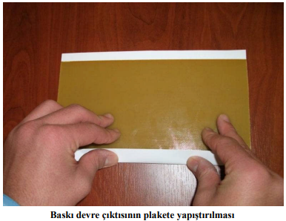
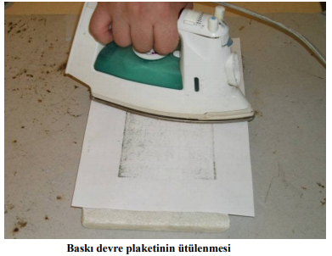
Baskı Devre
Paternin Baskı Devre Plaketi Üzerine Aktarılması
Ütü Metodu
Ütü metodu Güç Kaynağı Modülünde uygulamalı olarak işlenecektir.

Slide 49
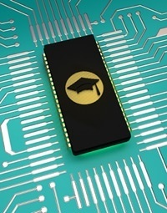
Bölüm Sonu
Göstermiş olduğunuz ilgiden dolayı teşekkür ederiz…
Sefer KAYMAZ
Genel Koordinatör
Bilişim Teknolojileri Alan Şefi
KAYNAKÇA
MEGEP Modülleri
OLTU MESLEKİ ve TEKNİK ANADOLU LİSESİ
Bilişim Teknolojileri Alanı
Teknik Servis Dalı
2017/2018 Eğitim-Öğretim Yılı

